Slide 1

স্বাগতম

Slide 2
পরিচিতি
লায়লা বেগম
সহকারী প্রধান শিক্ষক
নিউটাউন উচ্চ বালিকা বিদ্যালয়
যশোর

Slide 3
শ্রেণি-৯ম
বিষয়-জীববিজ্ঞান
অধ্যায়-১০ম
পাঠ-স্নায়ুকলা
সময়-৪৫মিনিট

Slide 4
শিখনফল
স্নায়ুকলা কী বলতে পারবে।
নিউরনের গঠন সম্পর্কে উল্লেখ করতে পারবে।
নিউরনের কাজ বর্ণনা করতে পারবে।
নিউরনের চিত্র আঁকতে পারবে।

Slide 5
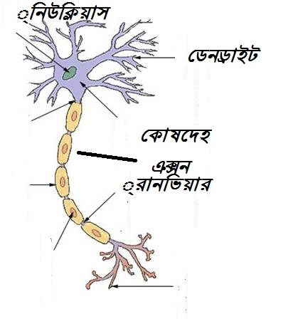
ছবি দেখ

Slide 6
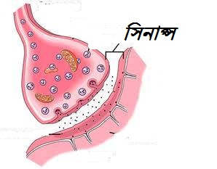

Slide 7
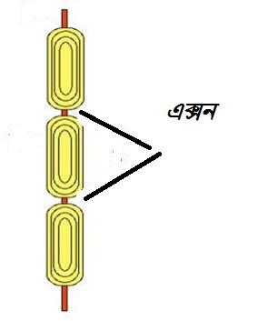

Slide 8
আজকের পাঠ
স্নায়ুকলা

Slide 9
একক কাজ
নিউরন কী?

Slide 10
দলগত কাজ
নিউরনের কাজ বর্ণনা কর।

Slide 11
মূল্যায়ন
নিউরন কাকে বলে।
নিউরনের শনাক্ত চিত্র আঁক।

Slide 12
বাড়ীর কাজ
টর্চের আলো চোখে পড়লে চোখ ছোট হয় আলোচনা কর।

Slide 13

ধন্যবাদ

